Slide 1
NOVÝ ZÁKON

Slide 2
Nový zákon
Evangelium podle Matouše
Evangelium podle Marka
Evangelium podle Lukáš
Evangelium podle Jana
Skutky apoštolské
Listy
Zjevení Janovo neboli Apokalypsa
SYNOPTIKA / SYNOPTICKÁ EVANGELIA

Slide 3
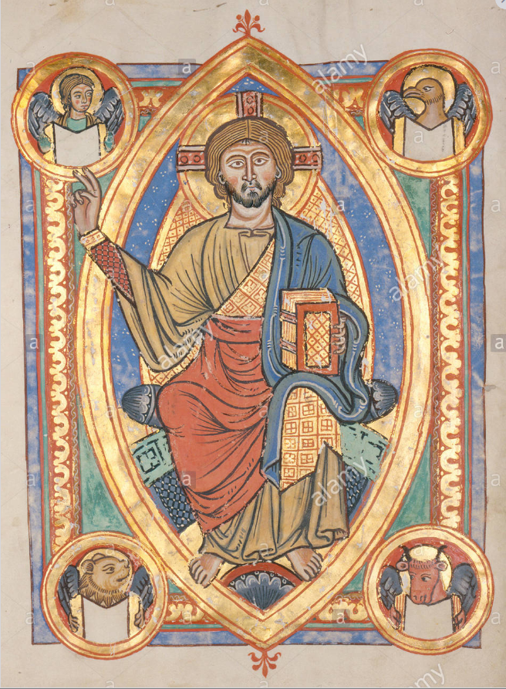
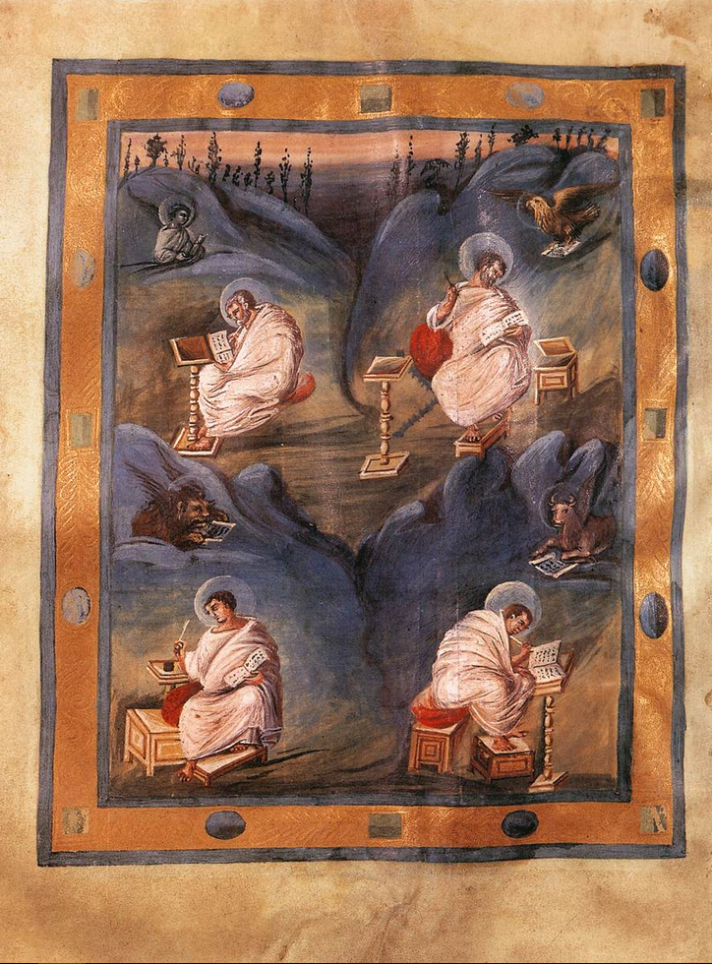
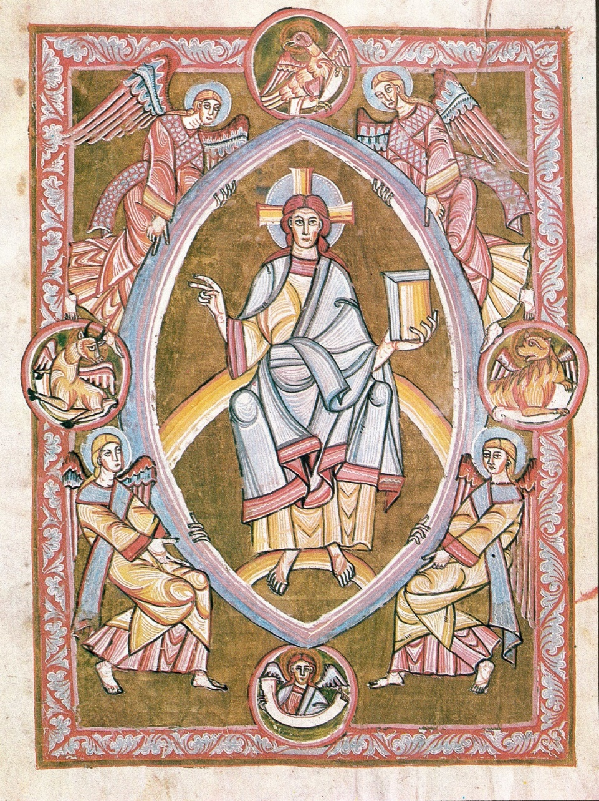
4 EVANGELISTÉ
Evangelistar von Speyer, um 1220
Cášské evangelium
Vyšehradský kodex

Slide 4









AΩ
alfa a omega, počátek a konec, symbol Krista
řecká podoba jména Jěžíš - ΙΗΣΟΥΣ (IHSOYS), s úpadkem znalosti řečtiny na západě se písmena začala číst jako latinská a vykládat jako Iesus Hominum Salvator
Kristus - Christos (ΧΡΙΣΤΟΣ), christogram
LATINSKÝ KŘÍŽ
ŘECKÝ KŘÍŽ
SVATOONDŘEJSKÝ KŘÍŽ
Ichthys - Ježíš Kristus, Boží syn, Spasitel ( Ἰησοῦς Χριστός, Θεοῦ Υἱός, Σωτήρ [Iésús Christos Theú Huiós, Sótér]
INRI Iesus Nazarenus Rex Iudaeorum, Ježíš Nazaretský, král židovský

Slide 5
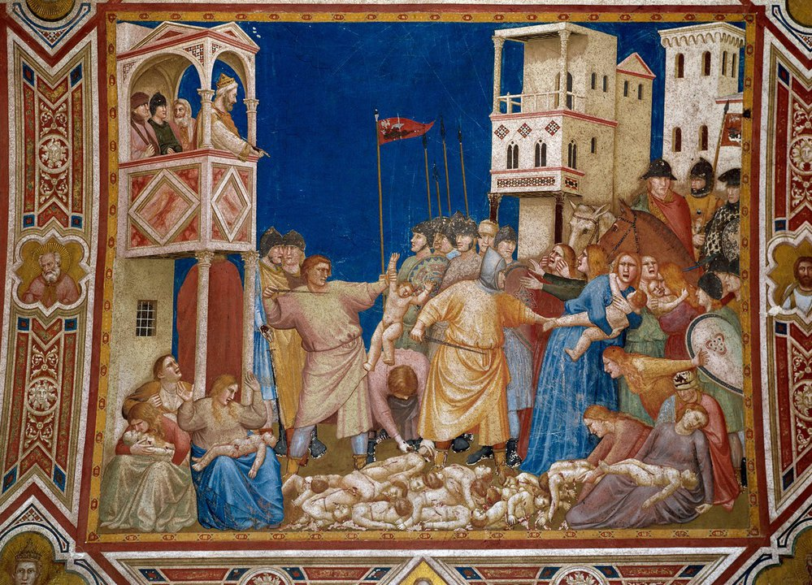
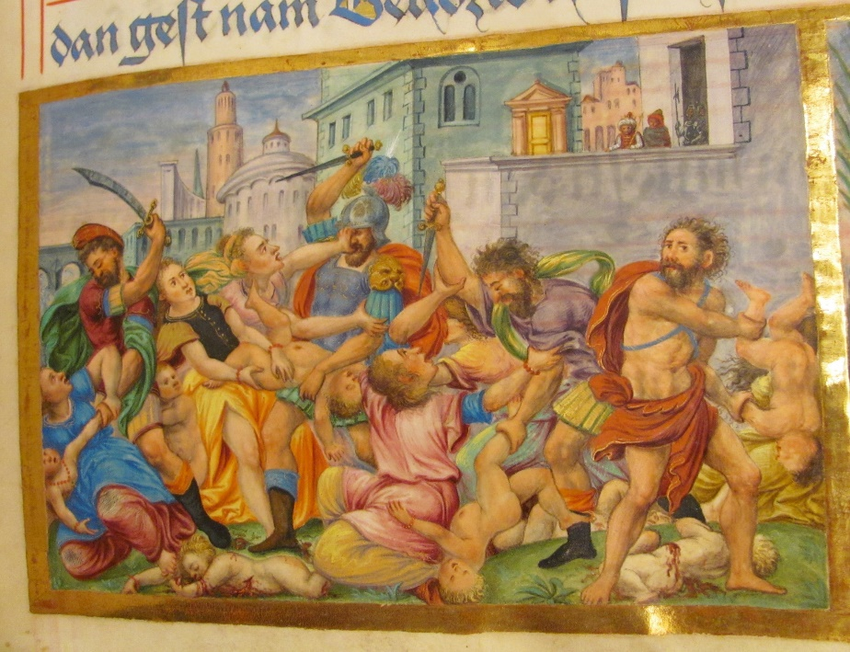
Vraždění neviňátek
Třebenický graduál
Giotto

Slide 6
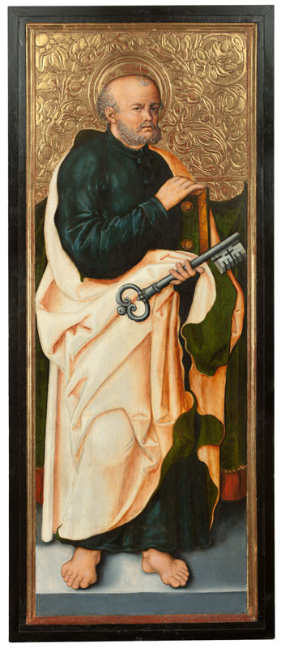
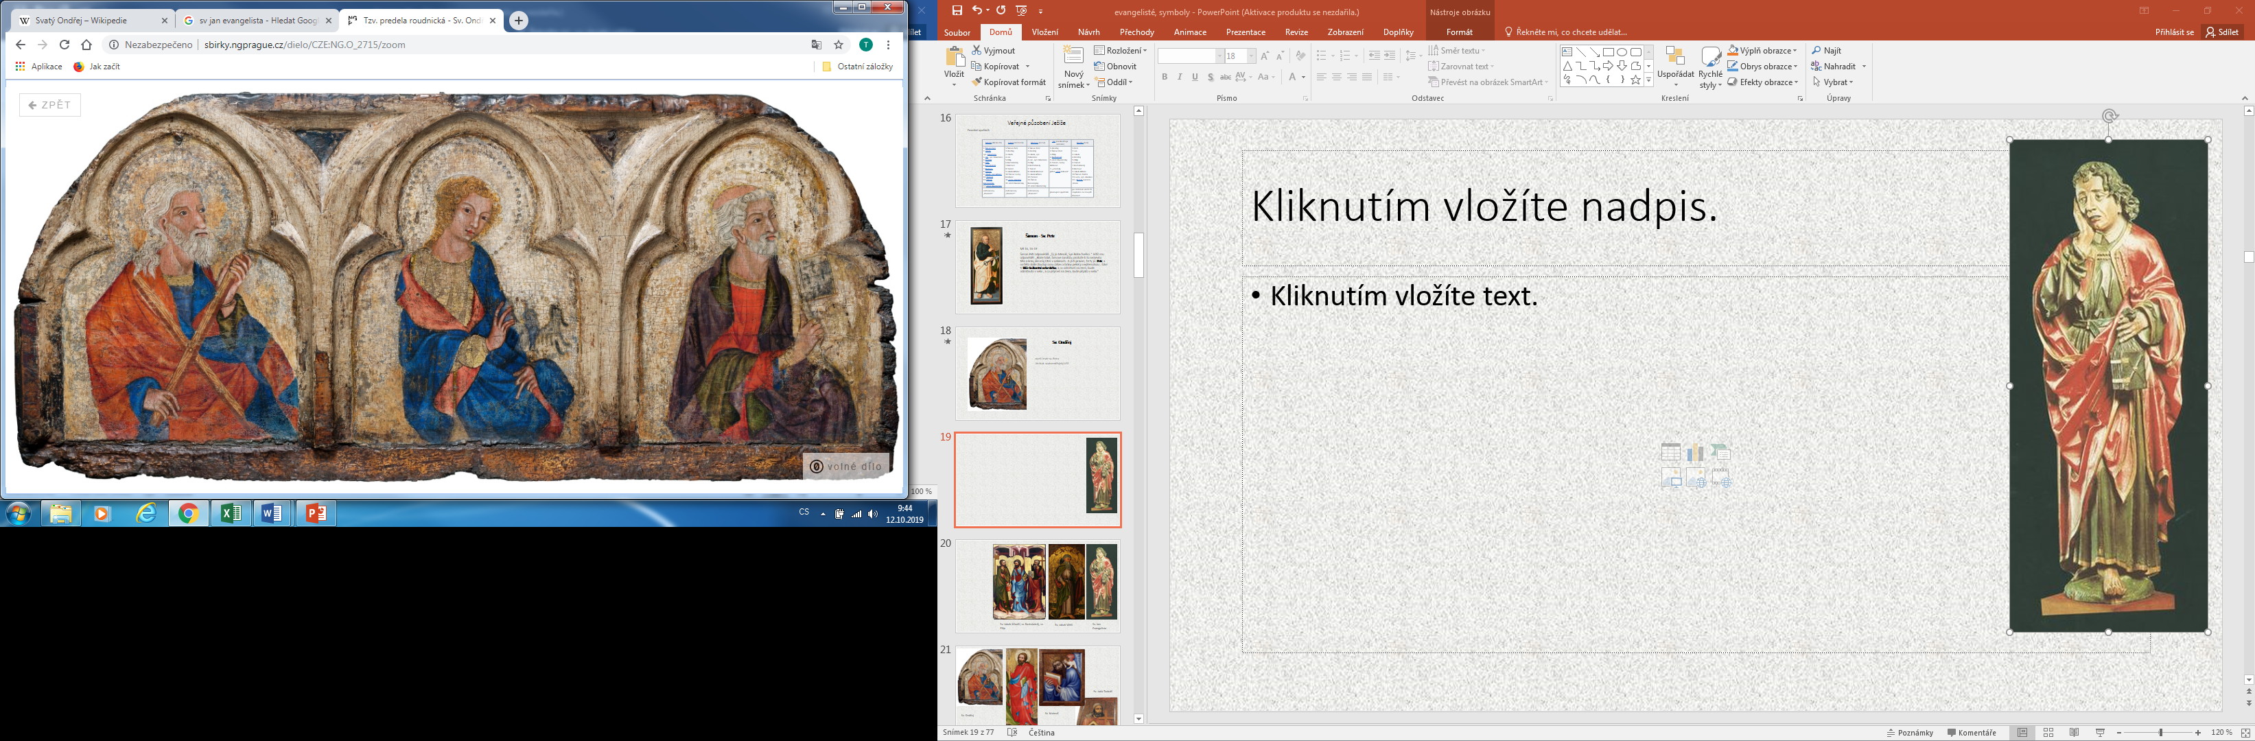
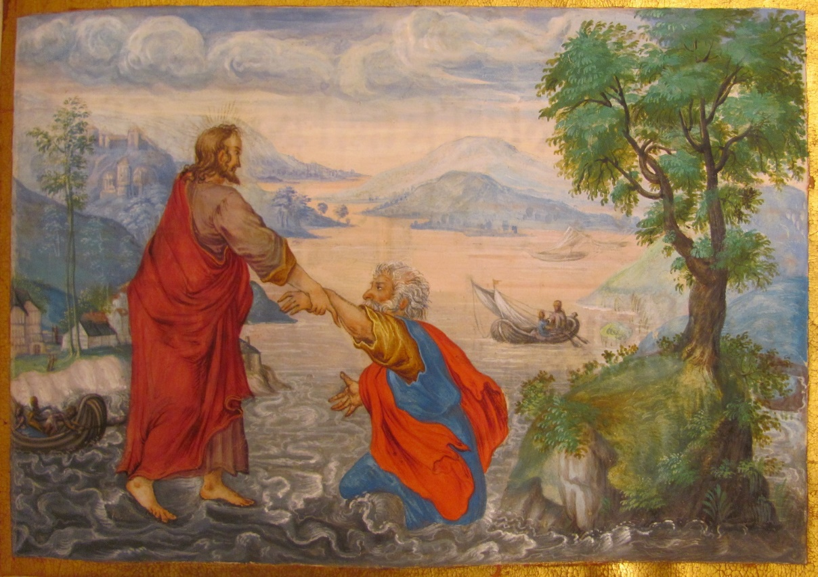
Šimon - Sv. Petr
Mt 16, 16-19
Šimon Petr odpověděl: „Ty jsi Mesiáš, Syn Boha živého.“ Ježíš mu odpověděl: „Blaze tobě, Šimone Jonášův, protože ti to nezjevilo tělo a krev, ale můj Otec v nebesích. A já ti pravím, že ty jsi Petr; a na této skále zbuduji svou církev a brány pekel ji nepřemohou. Dám ti klíče království nebeského, a co odmítneš na zemi, bude odmítnuto v nebi , a co přijmeš na zemi, bude přijato v nebi.“

Slide 7
Sv. Ondřej
starší bratr sv. Petra
Atribut: svatoondřejský kříž

Slide 8
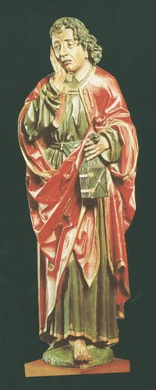
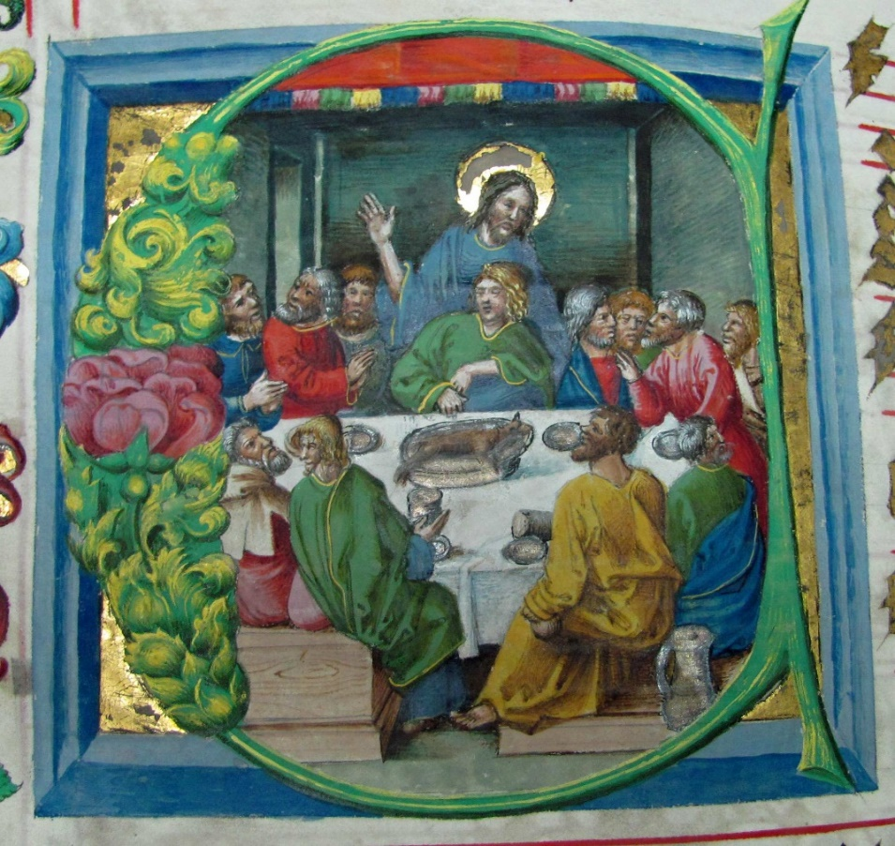
Sv. Jan Evangelista
Miláček Páně
bratr sv. Jakuba
Atributy: orel, kalich (někdy s hadem na znamení, že je víno otrávené), často zobrazován jako velmi mladý, až dívčí rysy

Slide 9
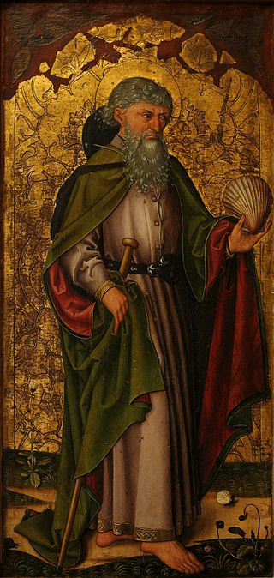
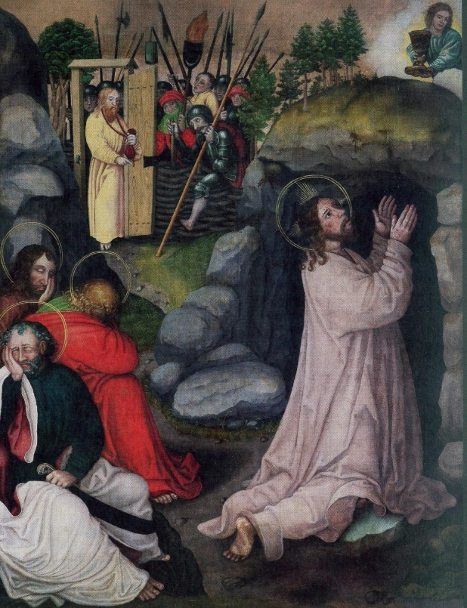
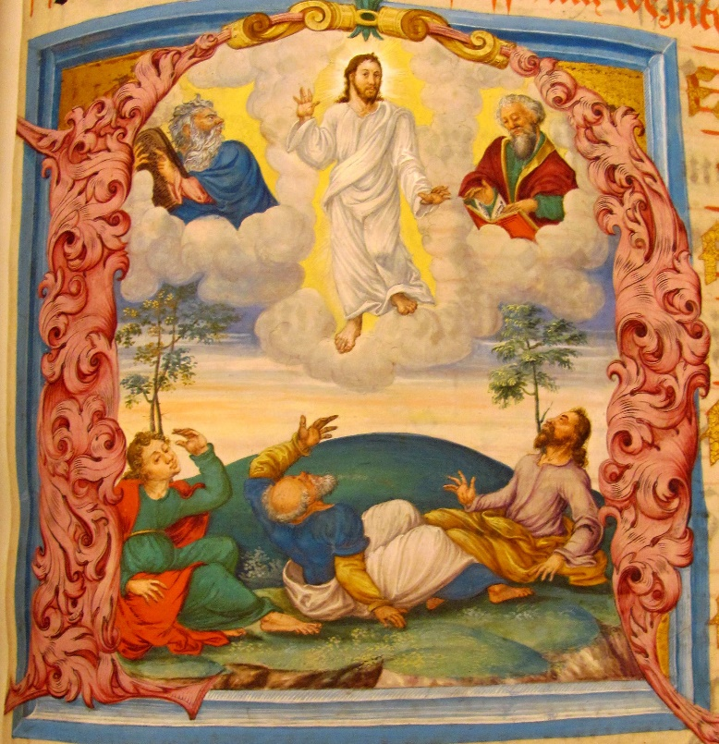
Sv. Jakub Větší
syn Zebedeův, bratr Janův
Atribut: zobrazován jako poutník s holí, (svatojakubská) mušle; jako apoštol držívá meč, ve Španělsku jako rytíř bojující proti Saracénům
Významné poutní místo Santiago de Compostella
Účastník: Getsemanská zahrada/Olivetská hora; Proměnění Páně na hoře Tábor

Slide 10
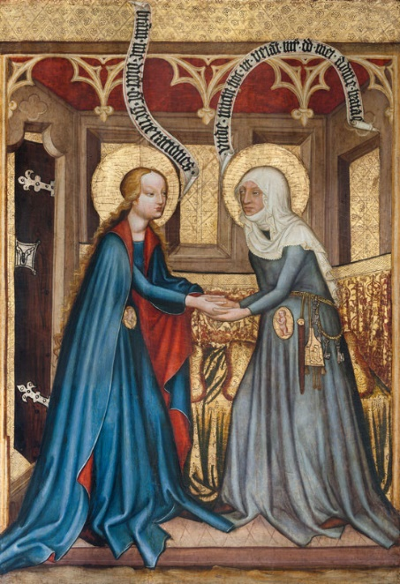
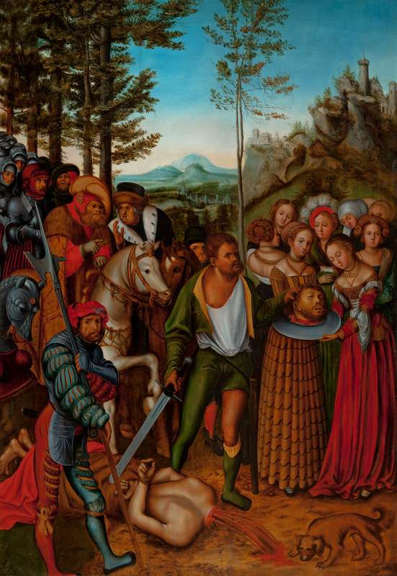
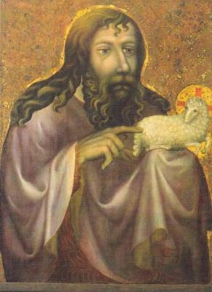
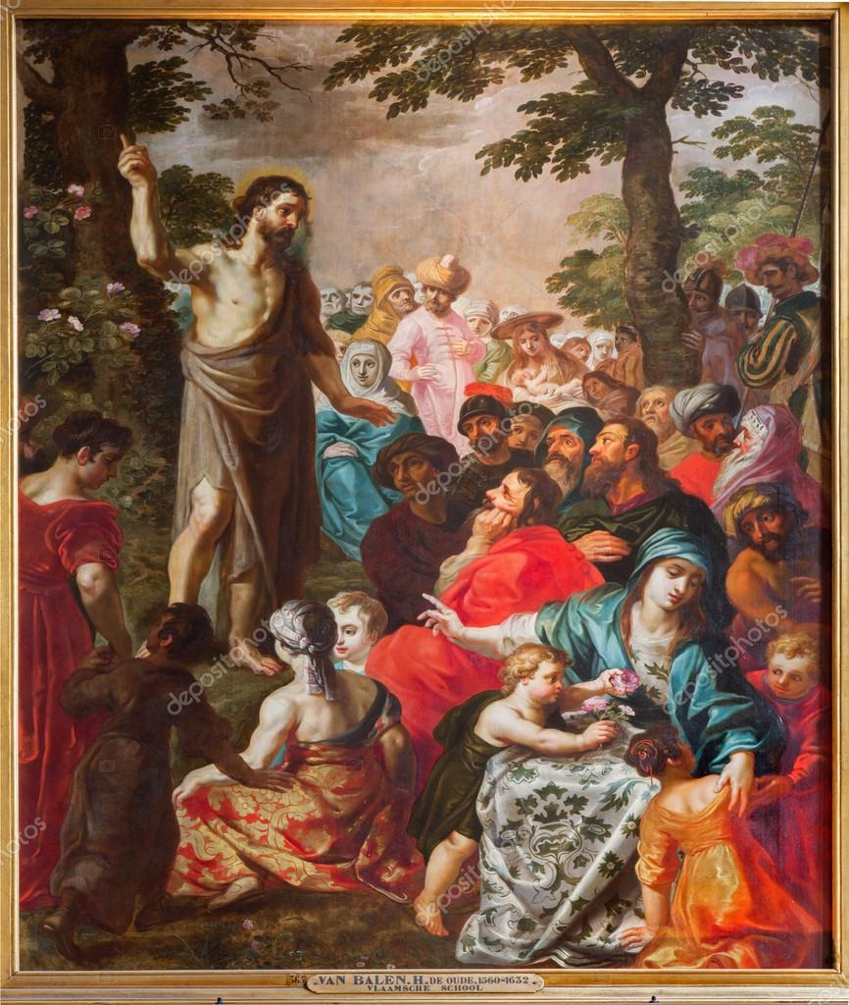
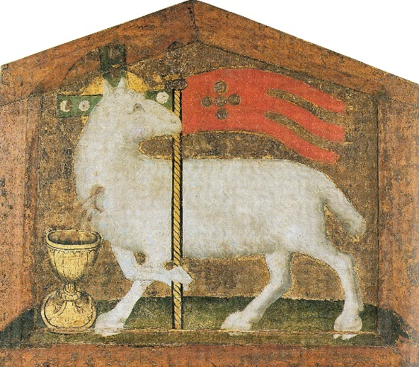
Sv. Jan Křtitel
- syn Zachariáše a Alžběty
- „předchůdce Kristův“, křtil v Jordánu, žil asketickým životem, kazatel
- uvězněn Herodem Antipou, synem Heroda Velikého, sťat (Salome)
Atributy: beránek Boží (Ecce Agnus Dei) J 1,36

Slide 11
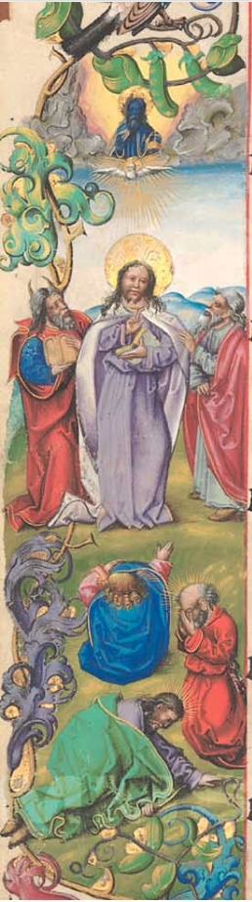
Lobkovický graduál
PROMĚNĚNÍ KRISTA NA HOŘE TÁBOR / PROMĚNĚNÍ PÁNĚ
Mt 17, 1–6
Mk 9, 1–8
Lk 9, 28–36
Po šesti dnech vzal s sebou Ježíš Petra, Jakuba a jeho bratra Jana a vyvedl je na vysokou horu, kde byli sami.
A byl proměněn před jejich očima; jeho tvář zářila jako slunce a jeho šat byl oslnivě bílý.
A hle, zjevil se jim Mojžíš a Eliáš, jak s ním rozmlouvají.
Nato promluvil Petr a řekl Ježíšovi: „Pane, je dobré, že jsme zde; chceš-li, udělám tu tři stany, jeden tobě, jeden Mojžíšovi a jeden Eliášovi.“
Ještě nedomluvil, a hle, světlý oblak je zastínil a z oblaku promluvil hlas: „To jest můj milovaný Syn, kterého jsem si vyvolil; toho poslouchejte.“
Když to učedníci uslyšeli, padli tváří k zemi a velmi se báli.

Slide 12
PAŠIJE / PAŠIJOVÝ CYKLUS

Slide 13
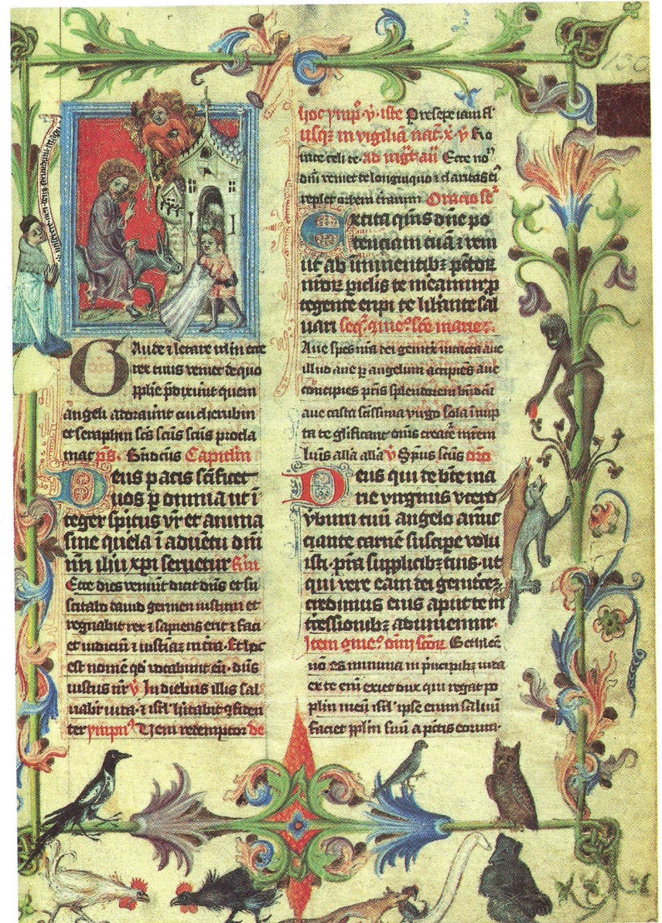
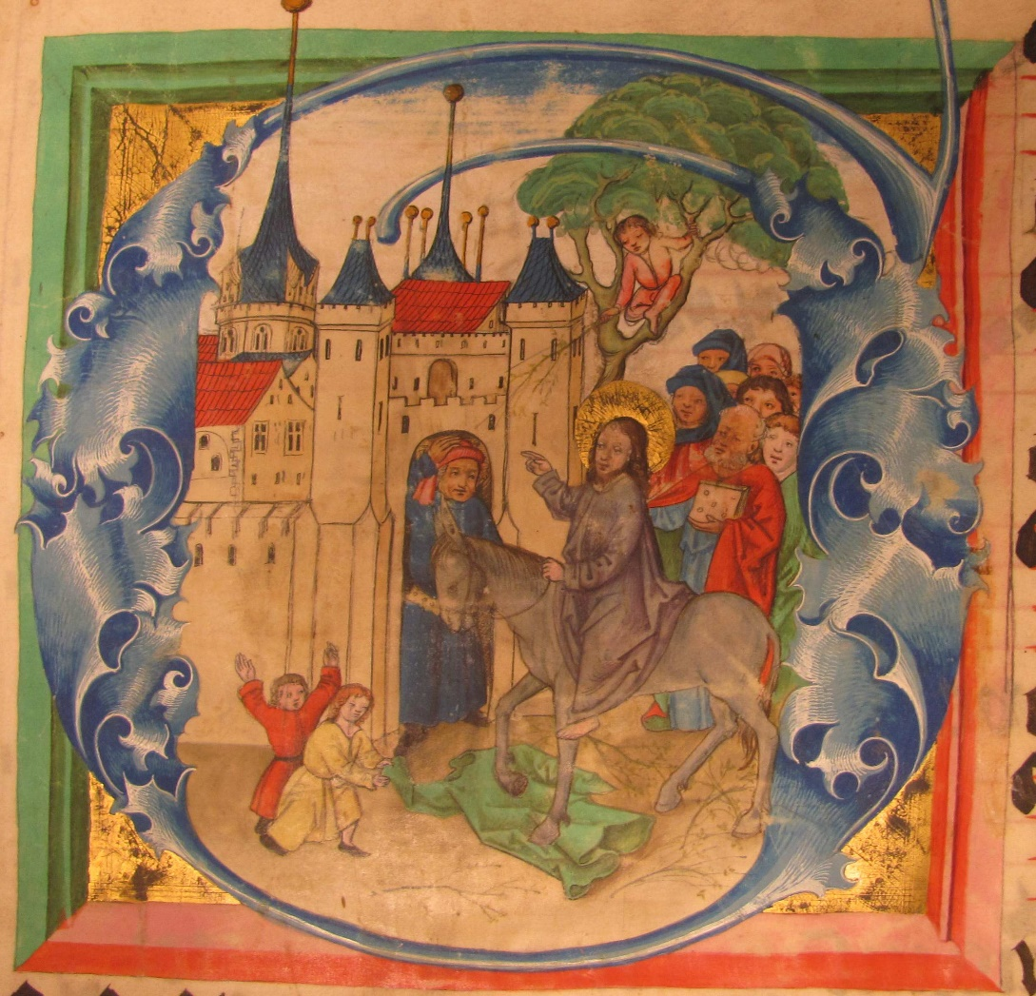
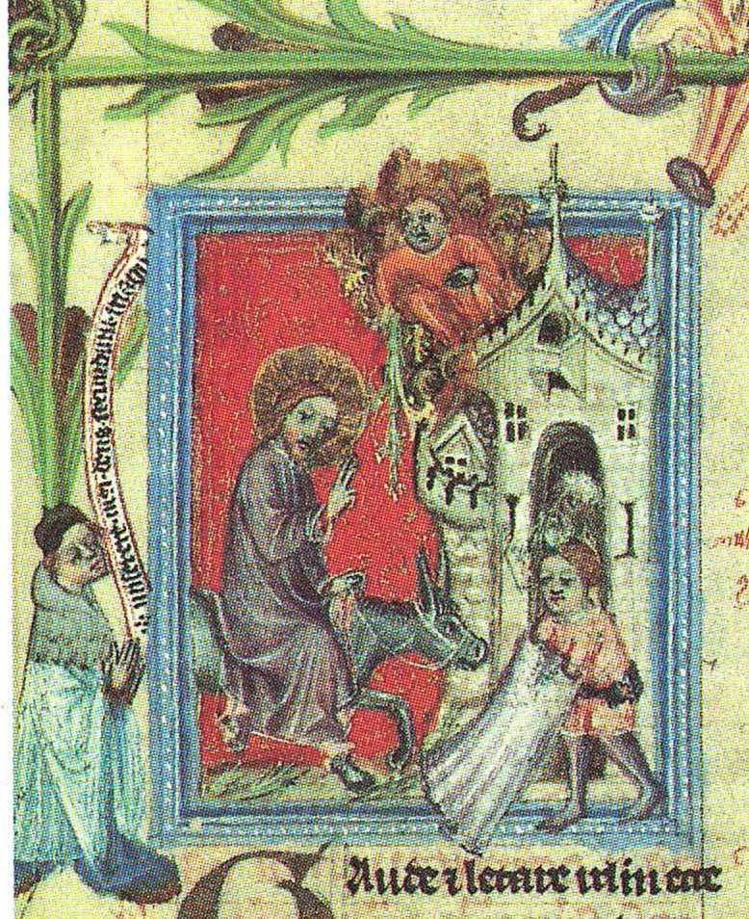
Vjezd do Jeruzaléma
Antifonář, Ústí nad Labem
Breviář Benedikta z Valdšteina 15.st klášter augustiniánů kanovníků v Třeboni

Slide 14
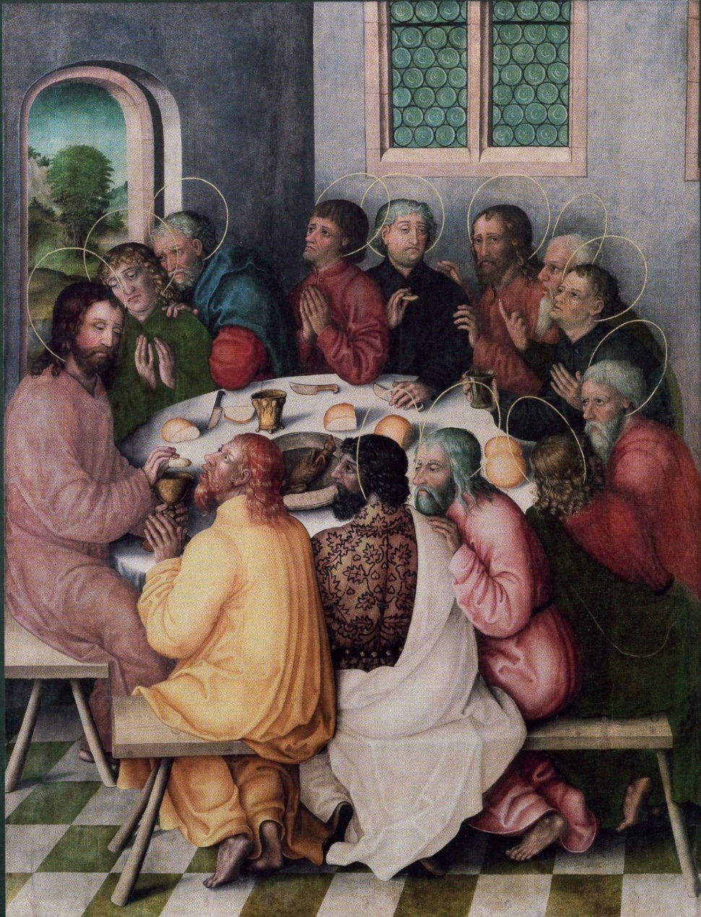

Kristus v Getsemanské zahradě / na Olivetské hoře
Poslední večeře

Slide 15
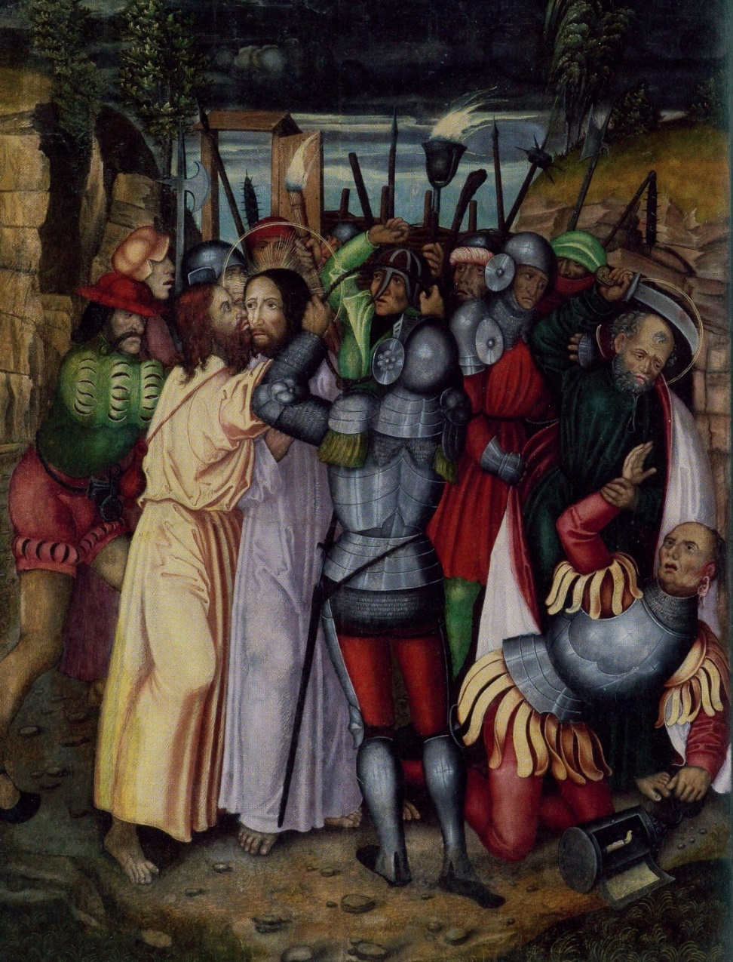
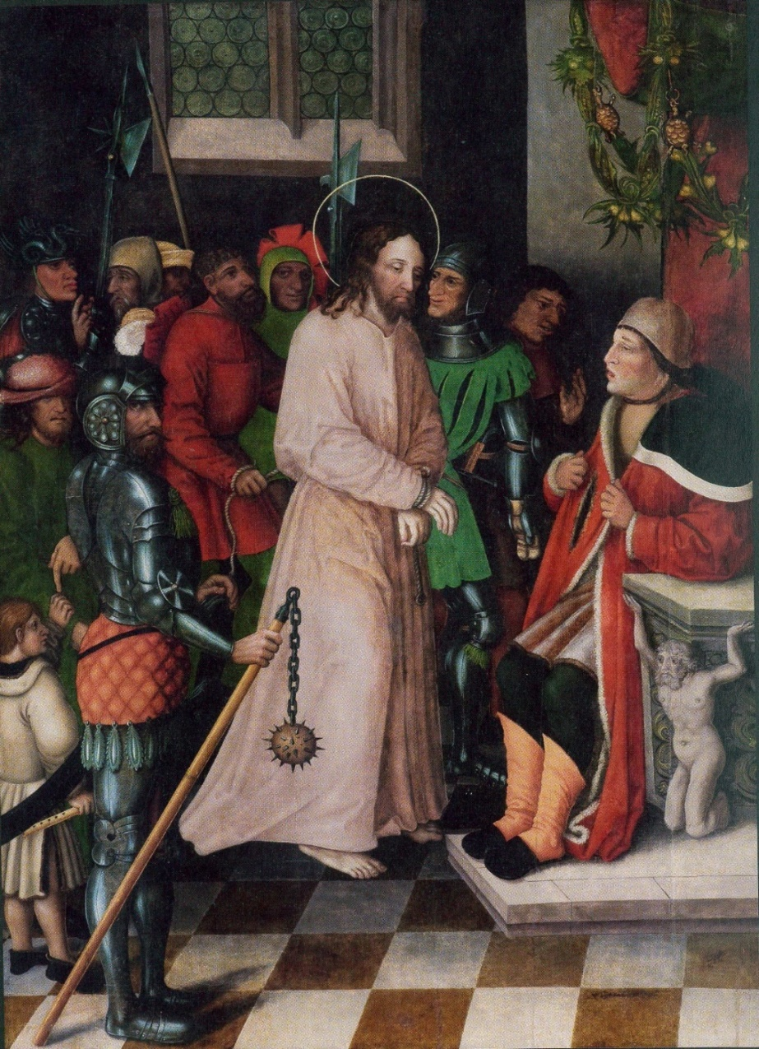
Zajetí Krista
Kristus před Anášem, někdy označováno jako Kristus před Kaifášem

Slide 16
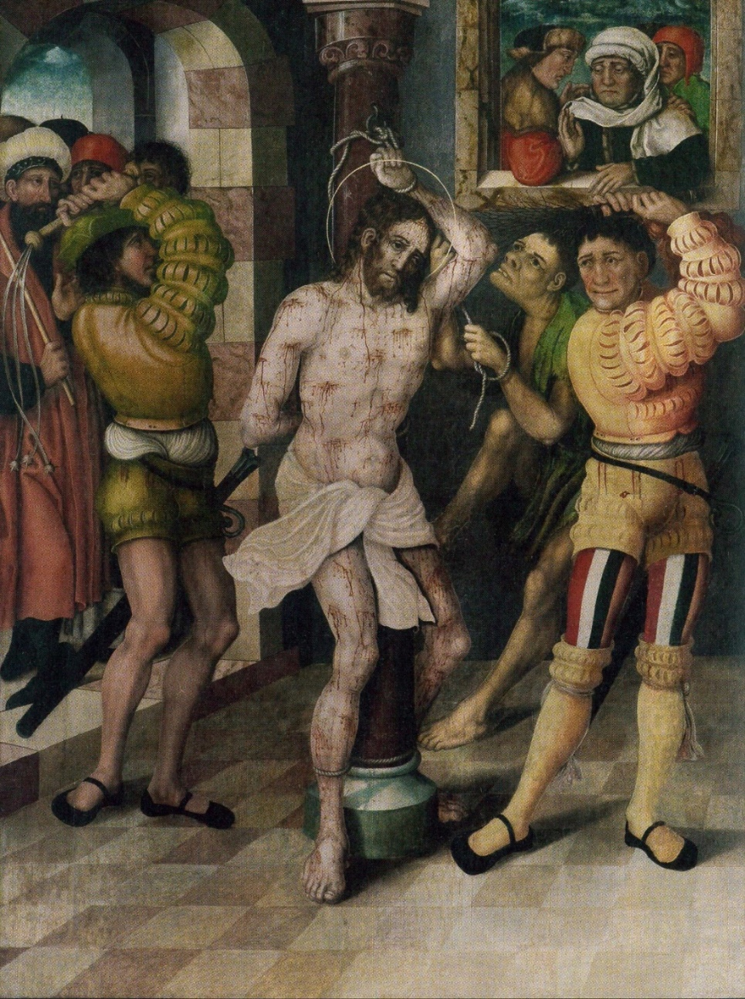
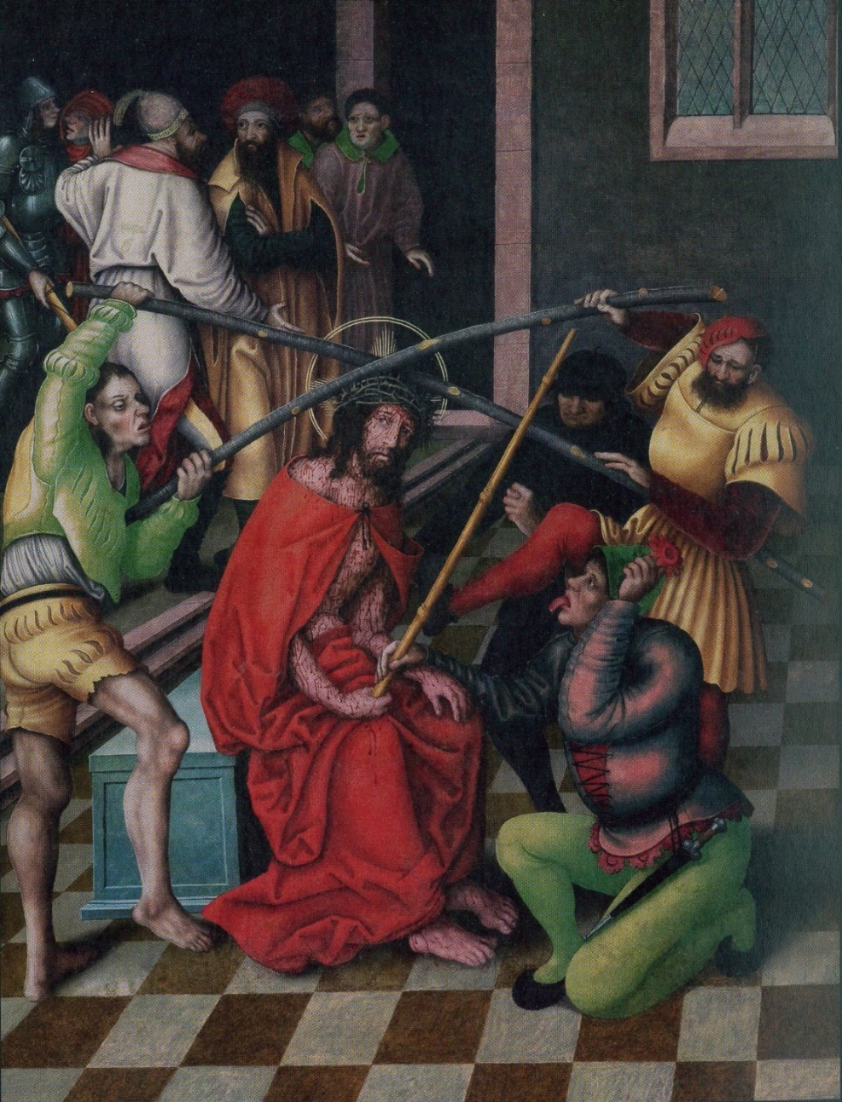
Korunování Krista trnovou korunou
Bičování Krista

Slide 17
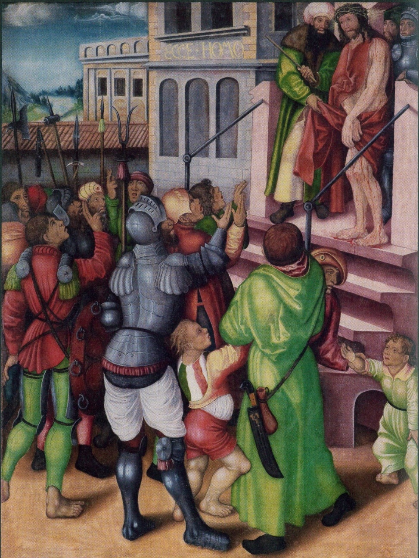
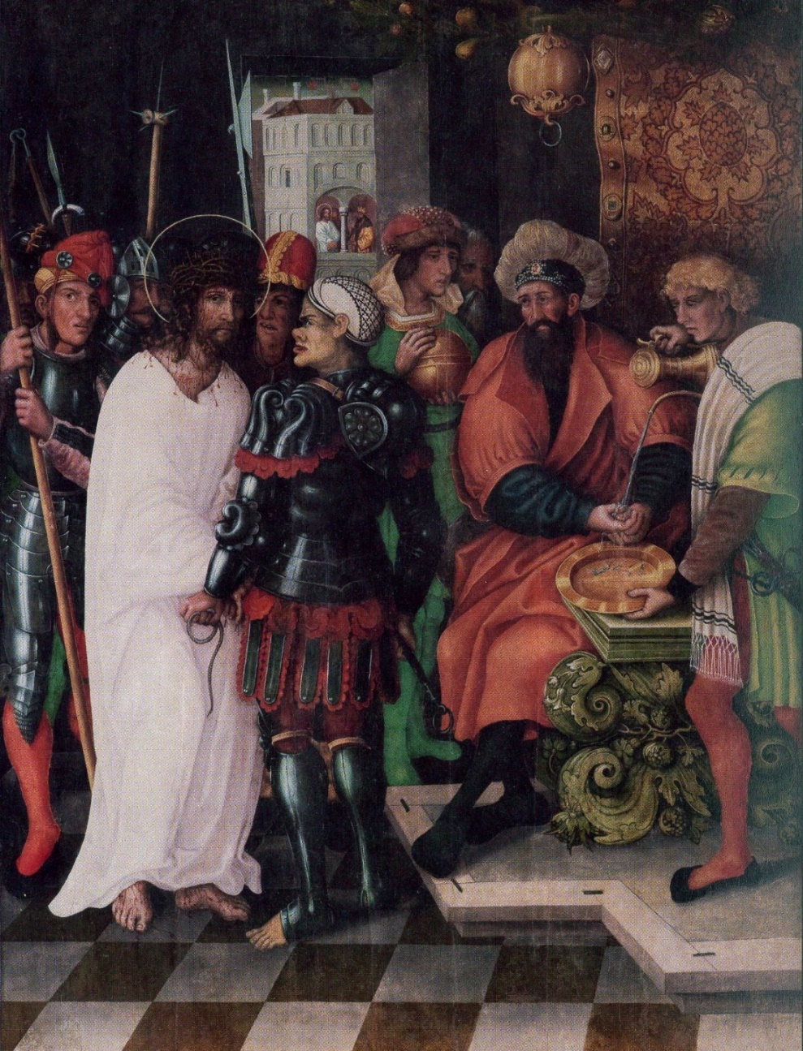
Ecce Homo
Ježíš před Pilátem

Slide 18
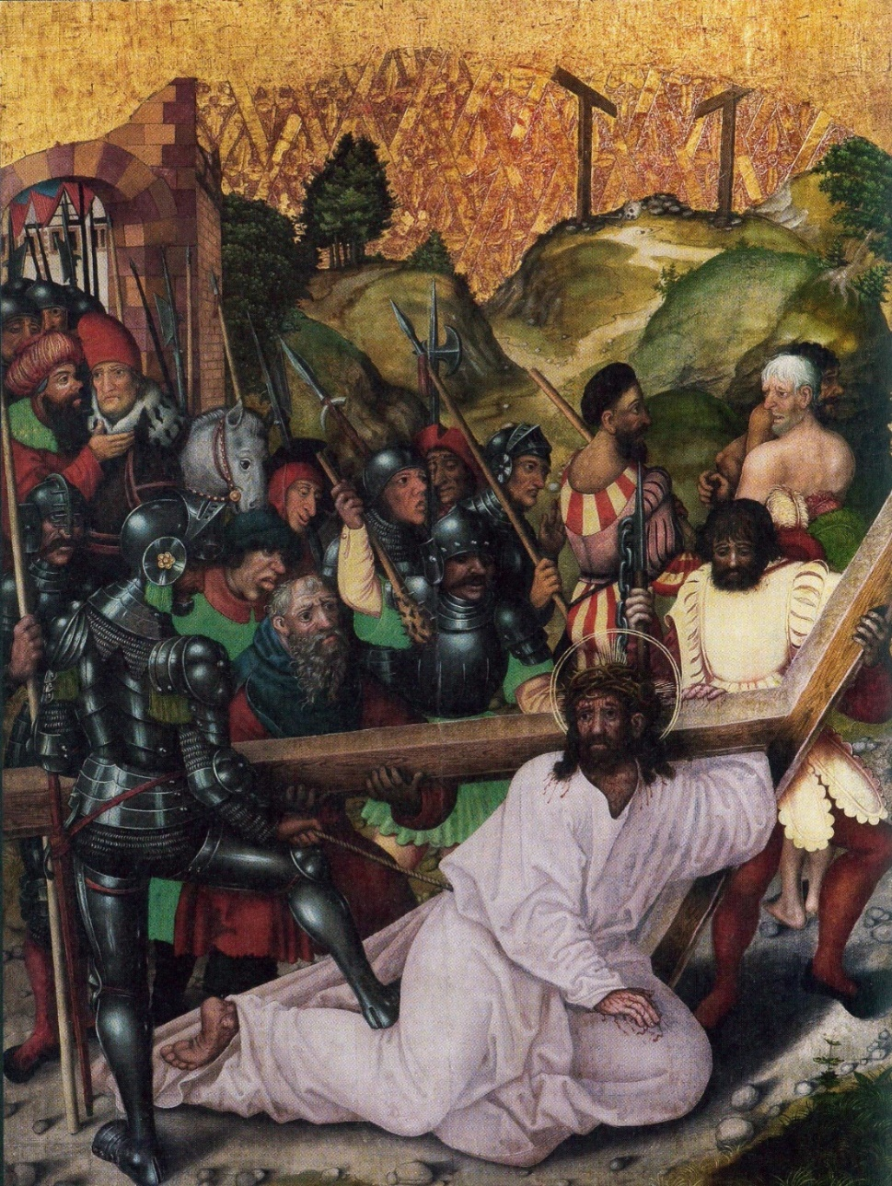
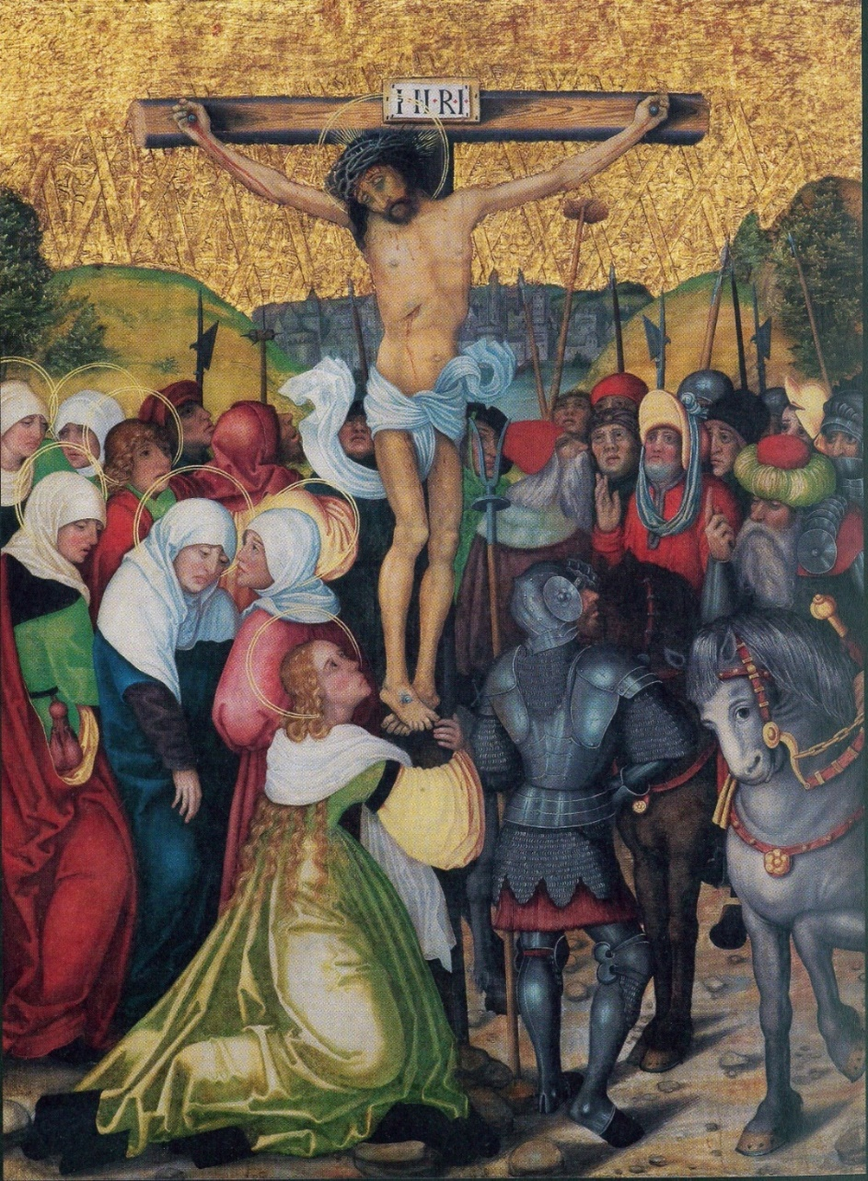
Nesení kříže/ Cesta na Golgotu/ Kristus padá pod křížem
Ukřižování

Slide 19
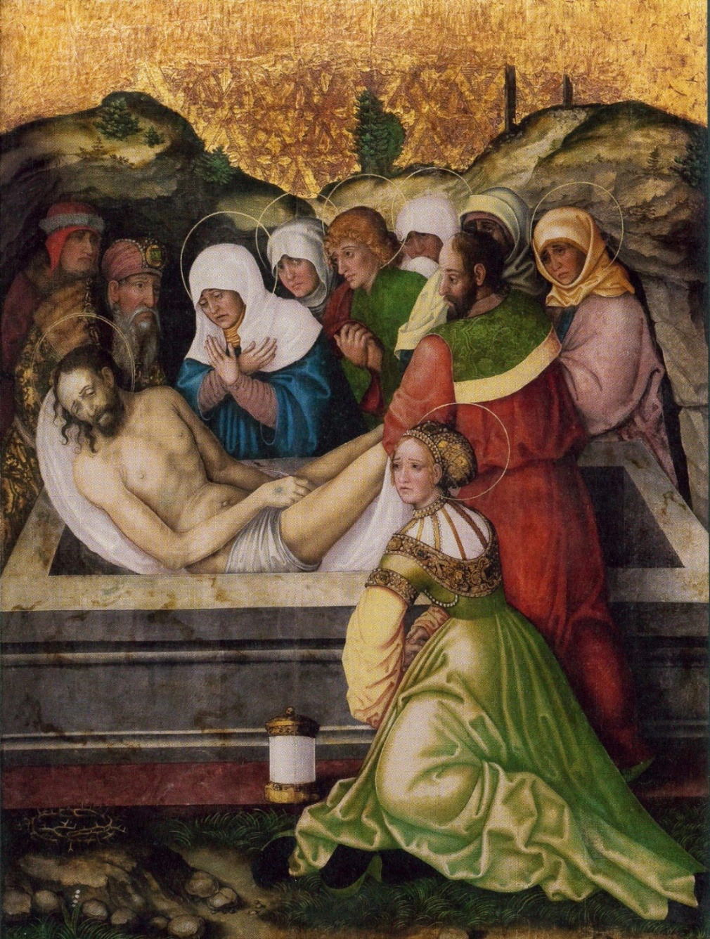
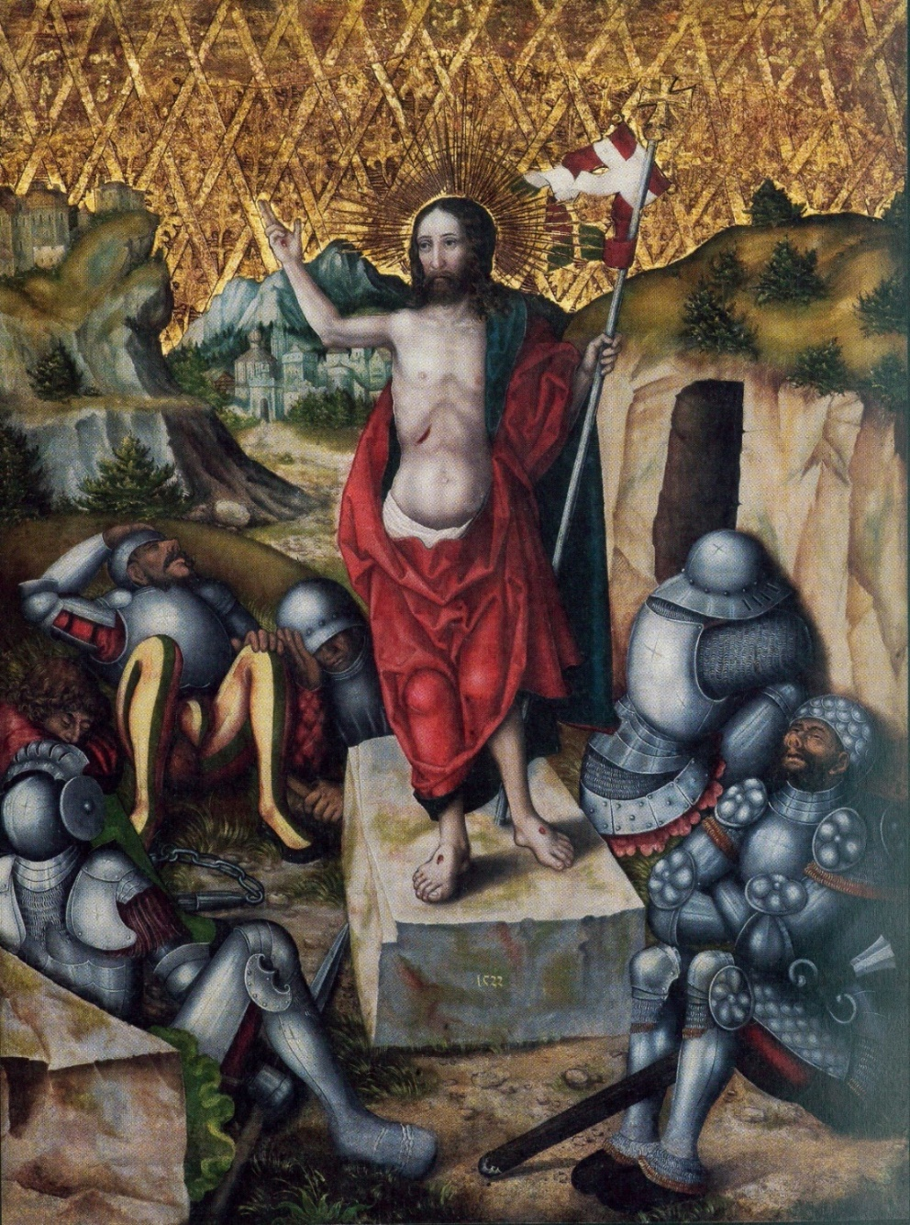
Kladení do hrobu
Zmrtvýchvstání

Slide 20
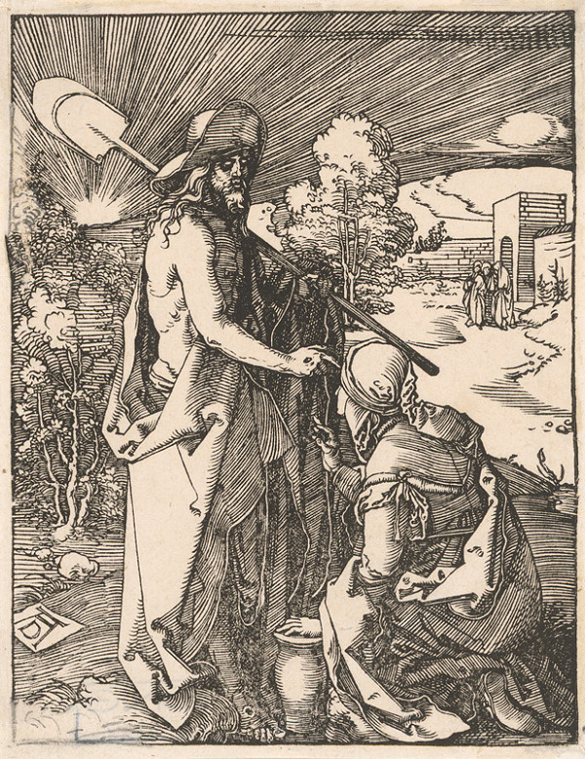
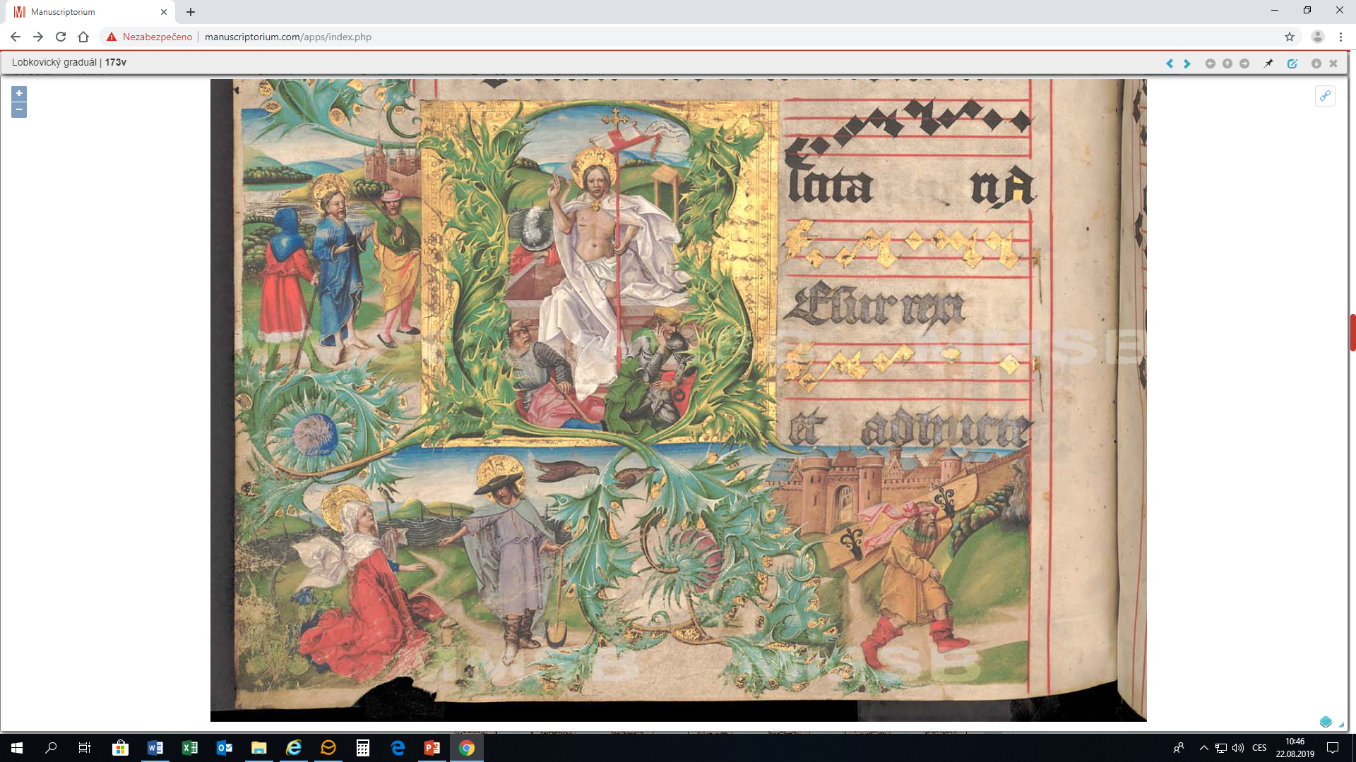
Noli me tangere

Slide 21
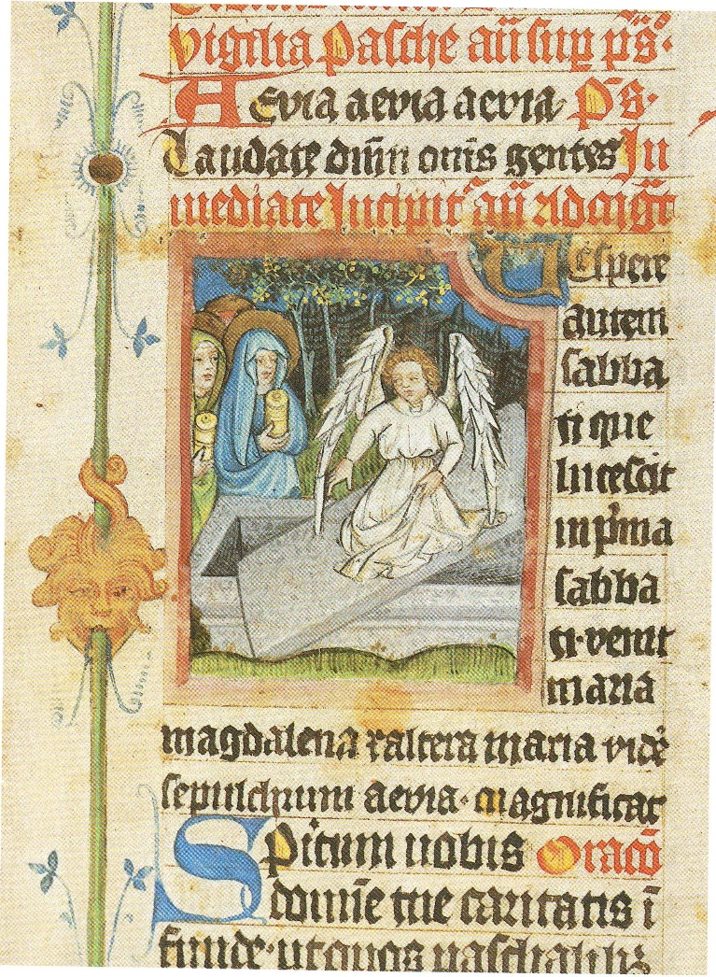
Tři ženy u hrobu/ Tři Marie u hrobu
Máří Magdalena (Marie Magdalská)
jiná Marie
Marie, matka Jakubova
Salome
Breviář kláštera sv. Jiří na PH kol 1410

Slide 22
Na cestě do Emaus

Slide 23
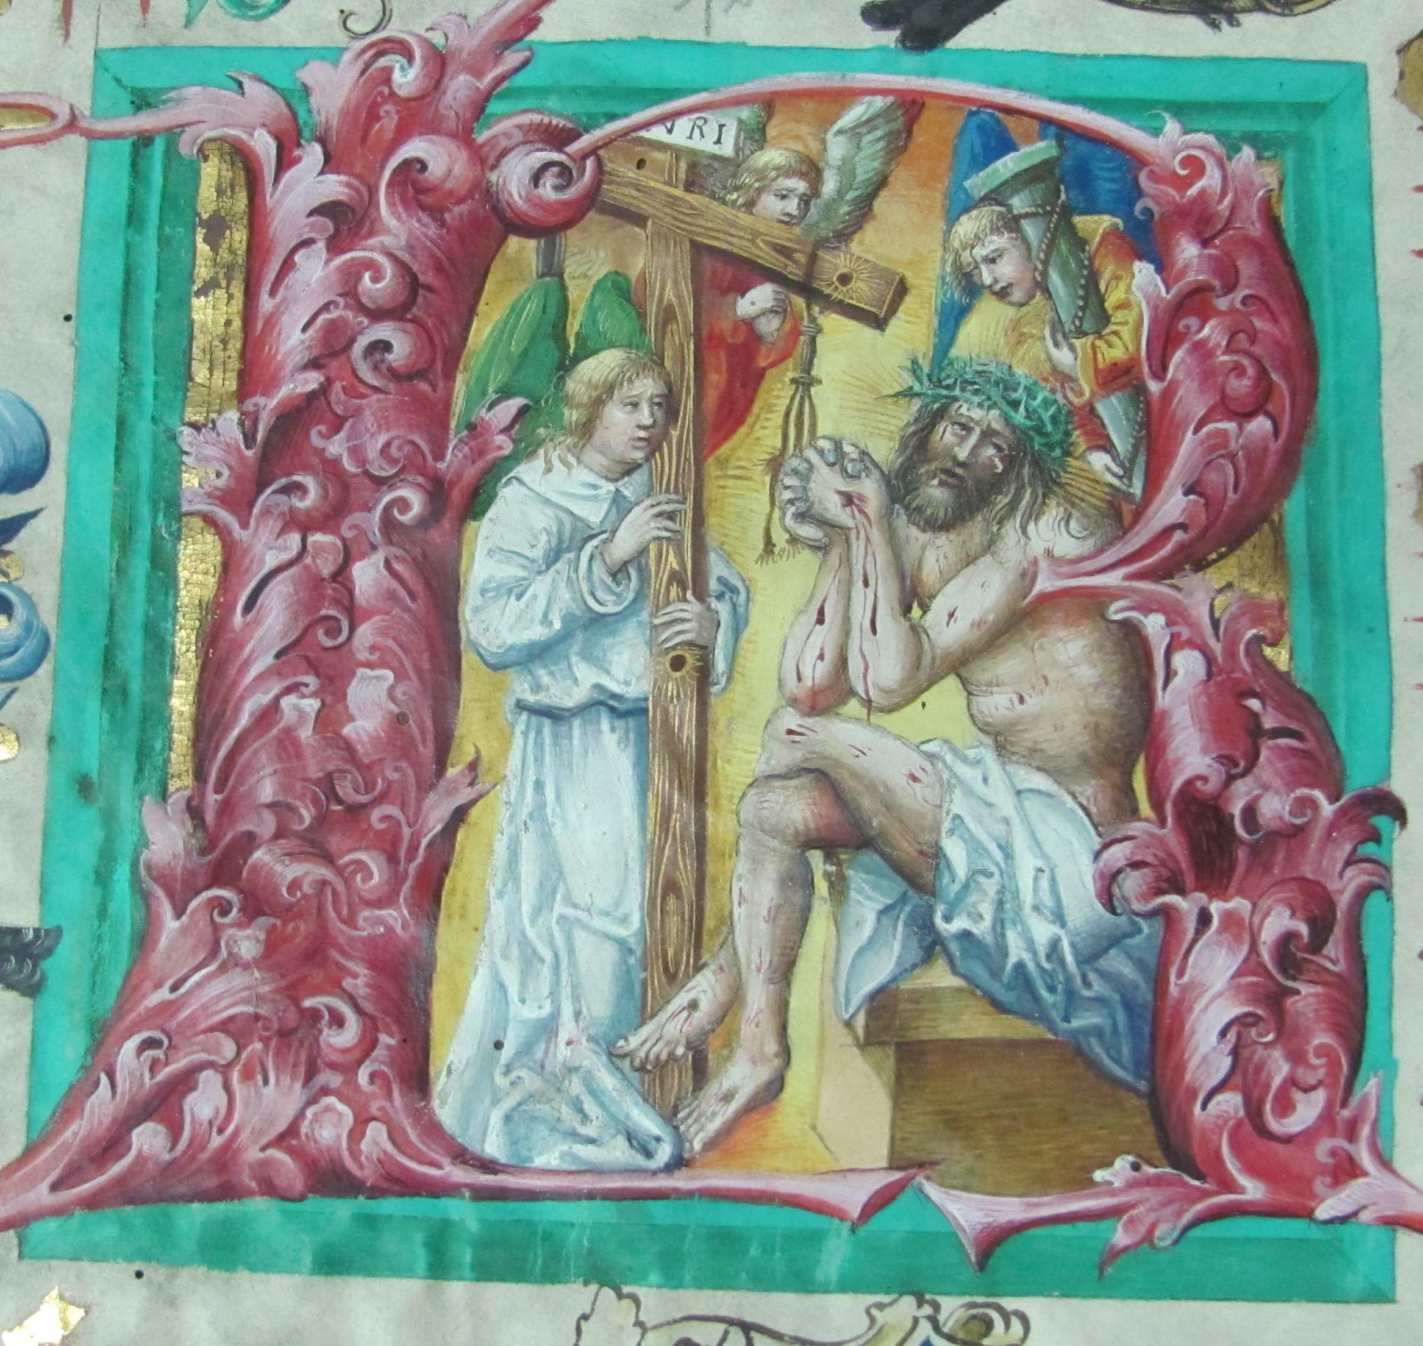
Arma Christi
Nástroje Kristova umučení
Bolestný Kristus
Louny IG 8b

Slide 24
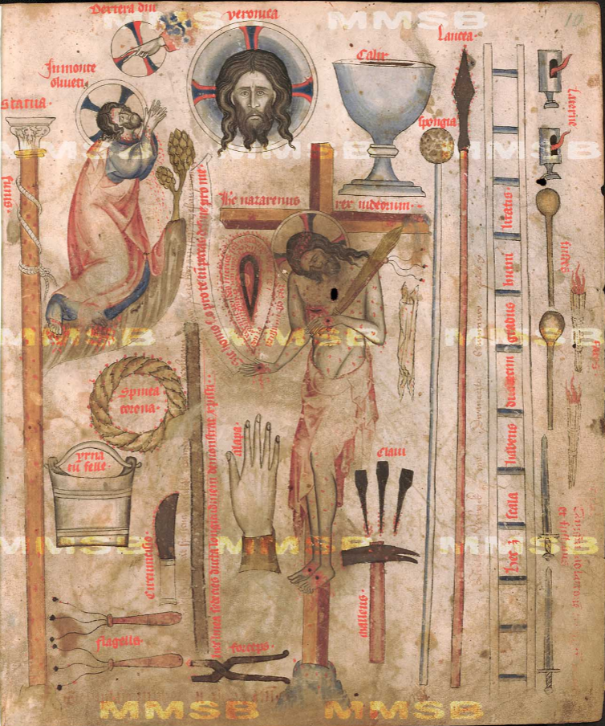

Slide 25
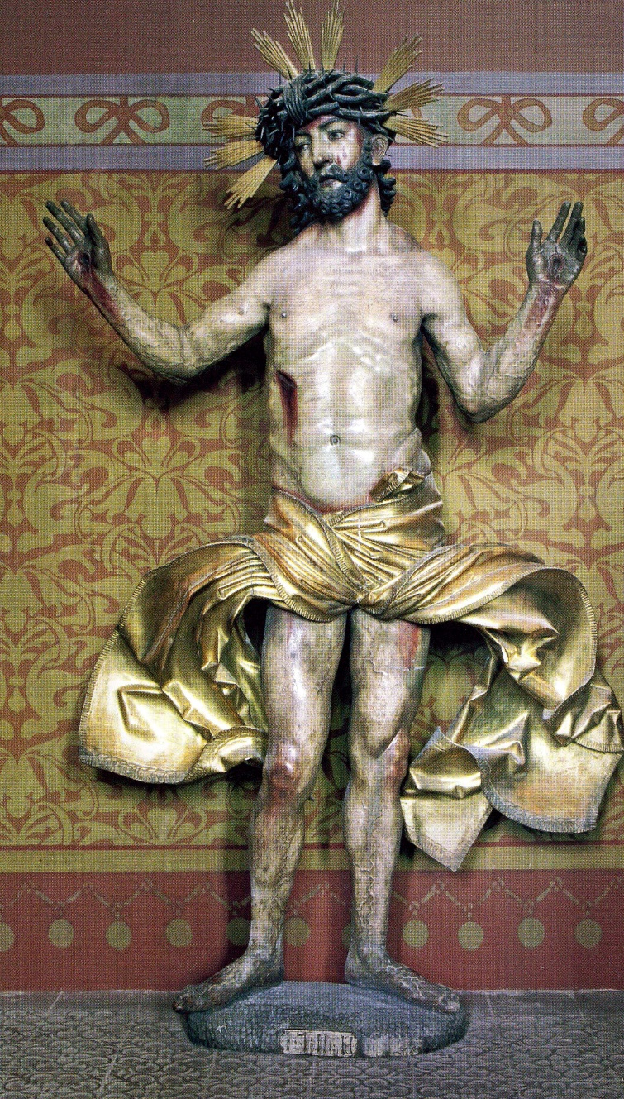
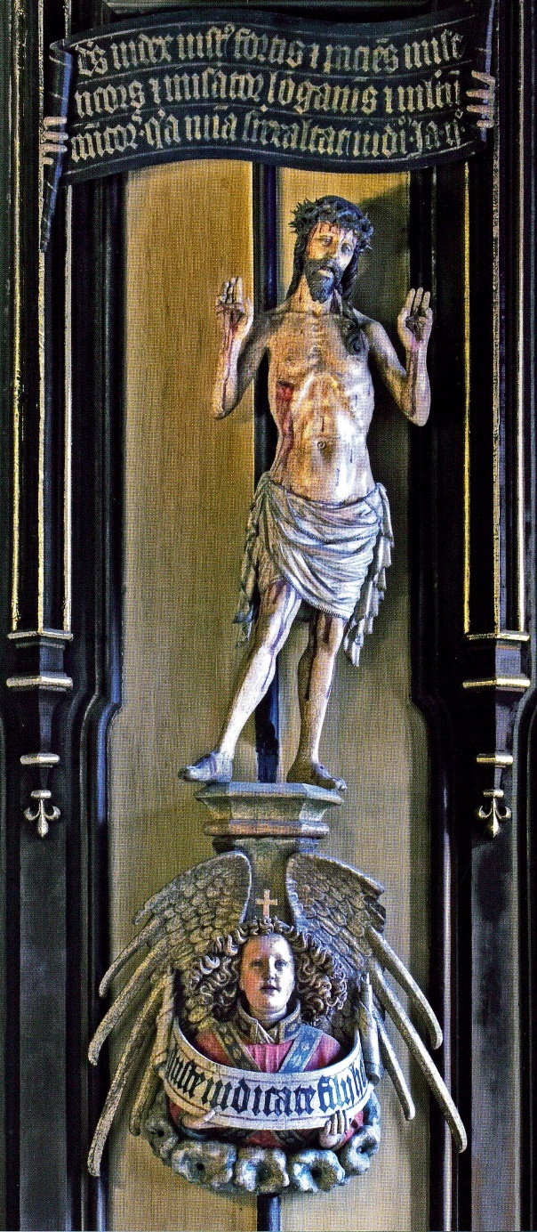
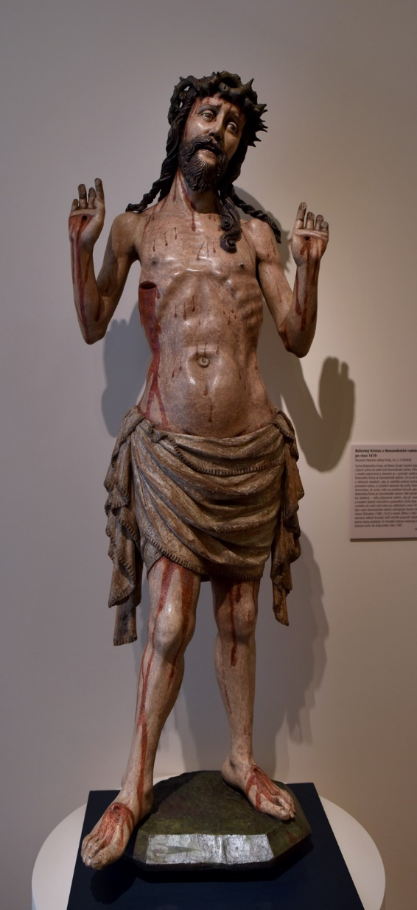
Bolestný Kristus
Kutná Hora, Vlašský dvůr, radní síň, monogramista HE, 1502 nebo 1511
Praha, Novoměstská radnice
Praha, Staroměstská radnice

Slide 26
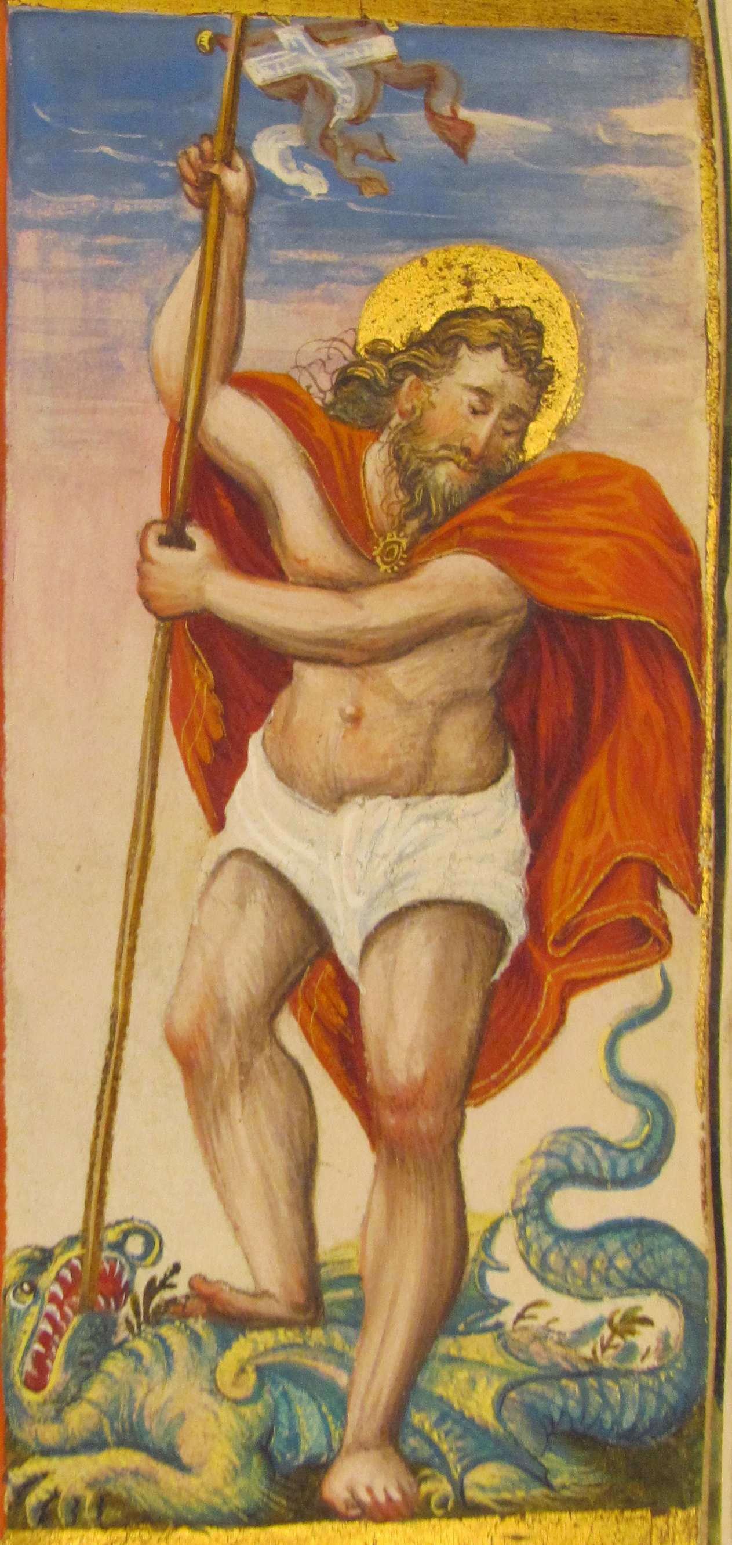
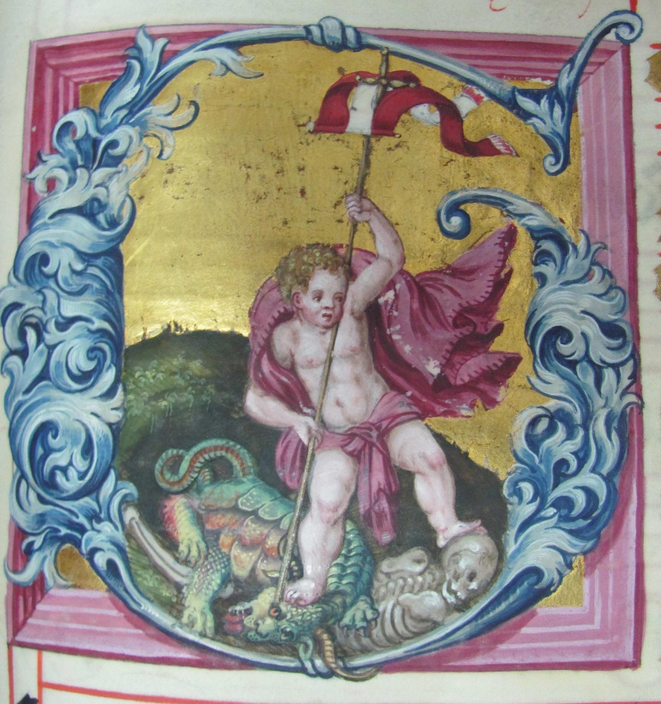
Vítězný Kristus

Slide 27
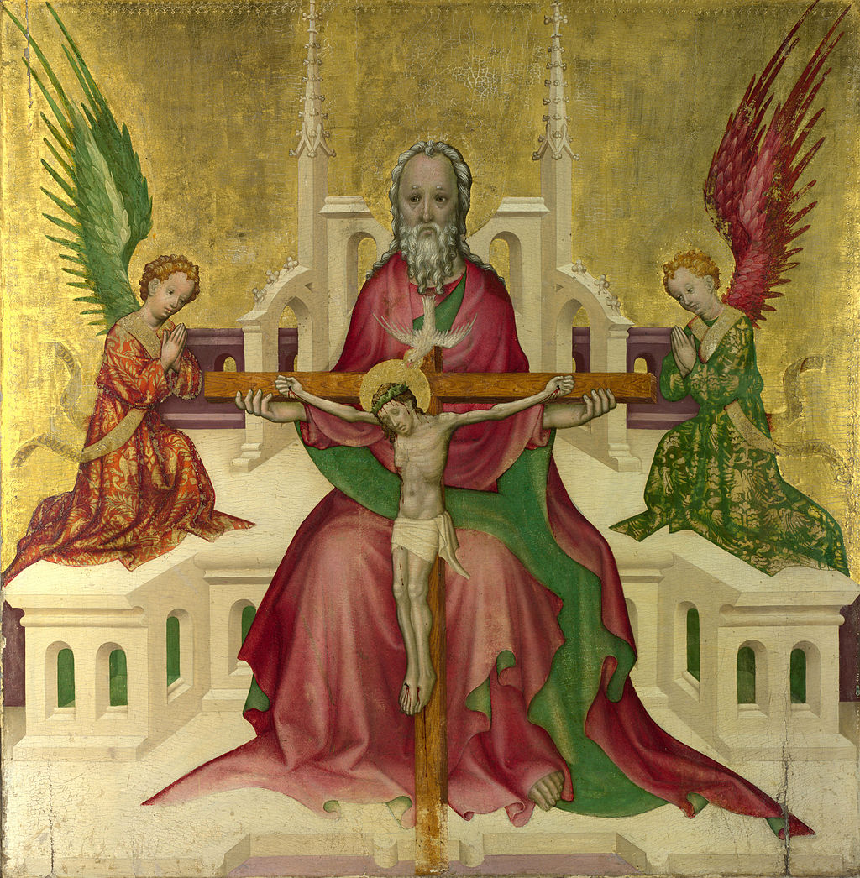
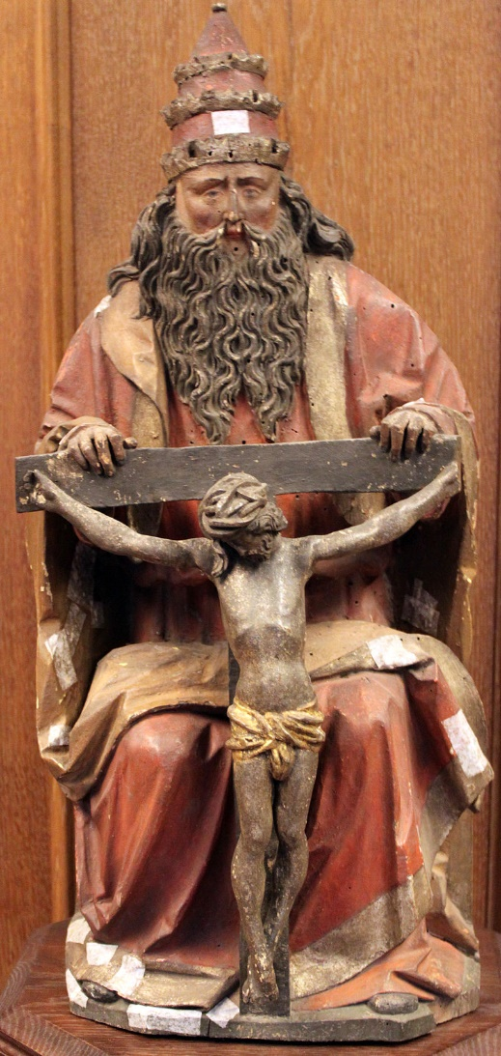
Nejsvětější Trojice: Trůn milosti

